Slide 1
Mađarska državna riznica
Temelji integriranog informacijskog sustava za financijsko upravljanje

Slide 2
Mađarska državna riznica (HST)
HST osnovan je 1. siječnja/januara 1996. kao organizacija odgovorna za izvršenje proračuna.
Tijekom procesa izvršenja proračuna, HST je, među ostalim, odgovoran za
upravljanje odobrenim sredstvima,
upravljanje računima,
klirinški obračun računa,
upravljanje gotovinom, deficitom i državnim dugom (u suradnji s Agencijom za upravljanje dugom),
opskrbu podacima.
HST pruža neke proračunske, izvršne, kontrolne i financijske funkcije koje se odnose na plaćanja iz fondova Europske unije. Obavlja zadatke povezane s financijskim odnosom između središnjeg proračuna i lokalnih razina vlasti. HST provodi obračun plaća u javnom sektoru.
HST je nedavno postao visokocentralizirana organizacija nakon preuzimanja funkcija plaćanja nekoliko subjekata, uključujući Ured za poljoprivredu i ruralni razvoj i Upravu za nacionalne mirovinske fondove.

Slide 3
Nekadašnji sustavi za upravljanje javnim financijama
Razvio HST
T20XX – interni bankarski sustav
TSH – sustav upravljanja odobrenim sredstvima
Razvili mađarski dobavljači
KGR-K11 – sustav prikupljanja informacija (proračuni institucija, osnovni proračuni, privremena izvješća, godišnja izvješća)
OTR – sustav monitoringa proračunskih subvencija
KIRA – središnji sustav obračuna plaća za cijeli javni sektor
Treasury Dream – glavna knjiga za odobrena sredstva kojima se upravlja centralizirano
Knjigovodstveni sustav – institucionalni knjigovodstveni sustav
ASP – skladište podataka i sustav financijskog upravljanja za lokalne razine vlasti
KTÖRZS – registar javnih institucija

Slide 4
Nekadašnja mreža upravljanja javnim financijama
obračuni plaća
EKR
subvencije
EMIR
FAIR
KTÖRZS
KIRA
nabave
OTR
potrošačke jedinice
ručna obrada
Electra (sučelje izvan interneta)
računovodstvo i izvještavanje za Riznicu
T20XX
Knjigo-
vodstvo
KGR-K11
Analitički podaci
Treasury Dream
glavna knjiga
ručna obrada
sintetički podaci
eADAT
TSH
odobrena sredstva kojima se upravlja centralizirano
ručna
obrada
ručna obrada
ASP
EFER
ÖNKADÓ
upravljanje
dugovima
Porezni ured
potrošačke jedinice

Slide 5
Raspored elemenata projekta
Pripremna faza
Procesi javne nabave
Detaljno dizajniranje
DWH je počeo funkcionirati i istovremeno je primao podatke iz starih i novih sustava
Aktivacija proračunskog modula, integrirane računovodstvene aplikacije i institucionalnog računovodstvenog sustava su se aktivirali
Novi bankarski sustav upravljao je računima izvan kruga Riznice od
Novi bankarski sustav preuzeo je račune kruga Riznice
Detaljne informacije o obvezama
Portal javnih financija
2016
2018. – 2019., 1. tromjesečje
2019., 2. tromjesečje
2020. – 2021.
1.1.2022.
1.5.2021.
1.1.2022.
1.1.2023.
2023., 2. tromjesečje
1.6.2021.

Slide 6
Dva projekta: 1) IFMIS + DWH, 2) interni bankarski sustav
KM
KÖR
INKA
Modul za upravljanje proračunom
Institucionalni računovodstveni sustav
Središnji računovodstveni sustav
Detaljna raščlamba zakonskih odobrenih sredstava
Upravljanje srednjoročnim promjenama odobrenih sredstava
Izvještavanje, izmjena i provjera obveza i potraživanja
Ispunjavanje troškova, primitak prihoda
Financiranje, otvaranje proračunskih sredstava
Upravljanje stvarnim i očekivanim podacima o provedbi proračuna
Podržava računovodstvo institucionalnih odobrenih sredstava
Računovodstvo za glavnu knjigu
Upravljanje odobrenim sredstvima
Podrška za okvirno upravljanje
Upravljanje gotovinskim sredstvima
Upravljanje računima dobavljača i kupaca
Evidencija imovine i inventara
Upravljanje obvezama i potraživanjima
Analiza PDV-a
Podržava računovodstvene zadatke za glavnu knjigu odobrenih sredstava kojima se upravlja centralizirano
Visok stupanj automatizacije u glavnoj knjizi odobrenih sredstava i izvršenja na osnovi transakcija izvršenih u KM-u
Jedinstveno elektroničko upravljanje podacima koje dostavljaju različiti vanjski i unutarnji pružatelji podataka
Alati za izvješćivanje o DWH-u

Slide 7
Dva projekta: 1) IFMIS + DWH, 2) interni bankarski sustav
Provedba sustava upravljanja viševalutnim računima (SZR)
Nova vrsta informativnog izvoda računa
Korisničko sučelje s web-pristupom dostupnim na internetu - uz dvostruku provjeru autentičnosti
Uvođenje (novih) bankovnih standardnih usluga (npr. trenutno plaćanje, primanje)
Grupni transferi u IG2
Integrirani rad - MDM, KM, DWH
Daljnji razvoj

Slide 8
Upravljanje promjenama – interni bankarski sustav
Računi su migrirani u Novi bankarski sustav 1. 5. 2021. i 1. 6. 2021.
Računi su migrirani u Novi bankarski sustav 1. 1. 2022.

Slide 9
Mjesečni promet
Platne transakcije Riznice odvijaju se isključivo u SZR-u
Raspodjela prometa na kanale namire bila je sljedeća:
Promet u veljači/ februaru 2023. | IG1 |  | IG2 |  | Trenutna |  | Ukupno
 | Transakcije | Mil. HUF | Transakcije | Mil. HUF | Transakcije | Mil. HUF | Transakcije | Mil. HUF
Izlazno | 4 283 932 | 713 462 | 1 537 950 | 2 371 727 | 16 970 | 8 307 | 5 838 852 | 3 093 496
Ulazno | 36 918 | 16 258 | 901 924 | 1 784 964 | 1 704 143 | 348 280 | 2 642 985 | 2 149 501
Promet Riznice u veljači 2023. bio je drugi po veličini prema rangiranju Međubankarskog klirinškog sustava u pogledu vrijednosti prometa, s udjelom od 14,6%.

Slide 10
postojeći sustavi upravljanja javnim financijama
Razvili međunarodni dobavljači (SAP)
KM – modul za upravljanje proračunom
INKA – središnji računovodstveni sustav
MDM – upravljanje matičnim podacima
DWH – skladište podataka
ESB – interni prijenosnik podataka
Razvili mađarski dobavljači
SZR – interni bankarski sustav
KÖR – knjigovodstveni sustav za jedinice potrošnje
KKSZB – vanjski prijenosnik podataka

Slide 11
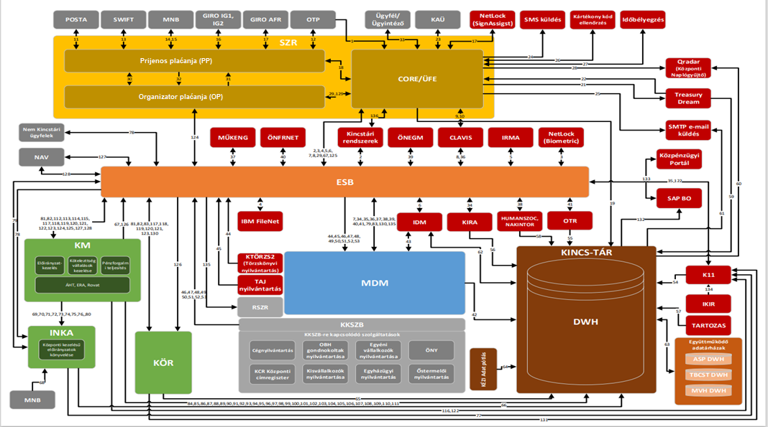
Postojeća mreža upravljanja javnim financijama

Slide 12
Novi način pružanja informacijskih usluga
Skladište podataka automatski obrađuje i pohranjuje podatke povijesno u obliku optimiziranom za analizu
Portal Riznice za proračunske institucije
Mađarska državna riznica
Ministarstvo financija
Agencija za upravljanje dugom
Državni ured za reviziju
Ministarstvo unutarnjih poslova
Proračunsko vijeće
Središnji ured za statistiku
Narodna banka Mađarske
Ministarstva
Sustavi IFMIS i drugi izvorni sustavi
Skladište podataka sustava IFMIS
Ploče upravljanja
Izvještaji
Građani
Nevladine organizacije
Poduzeća
Podaci koji se učitavaju automatski se sortiraju i generiraju iz izvornih sustava
Portal javnih financija

Slide 13
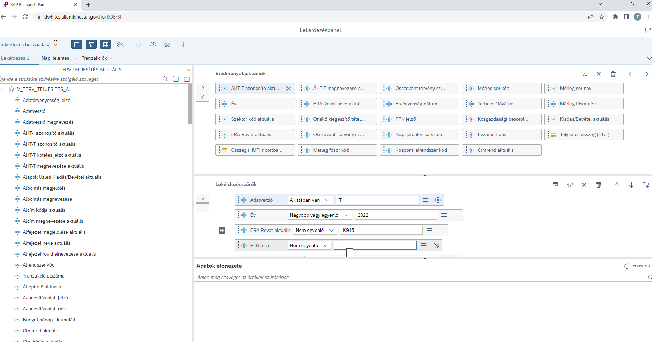
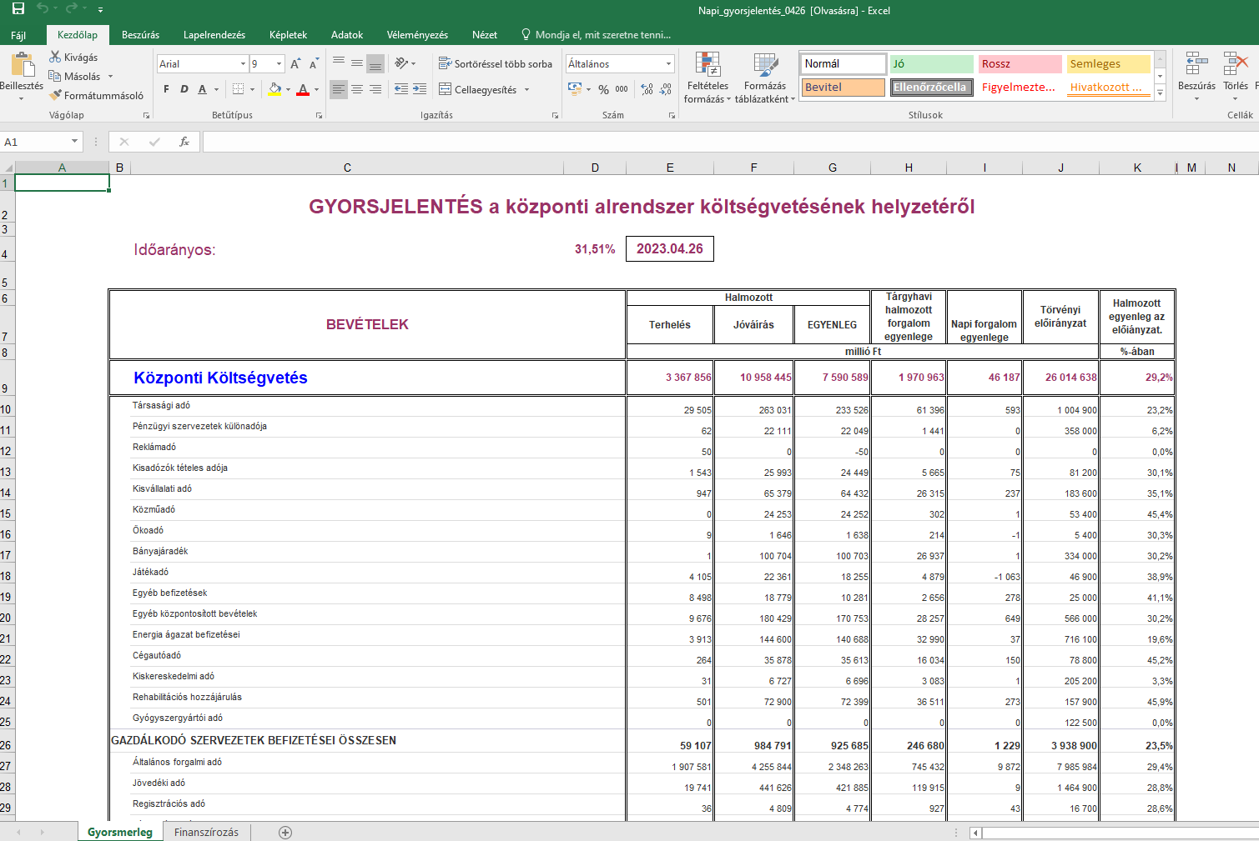
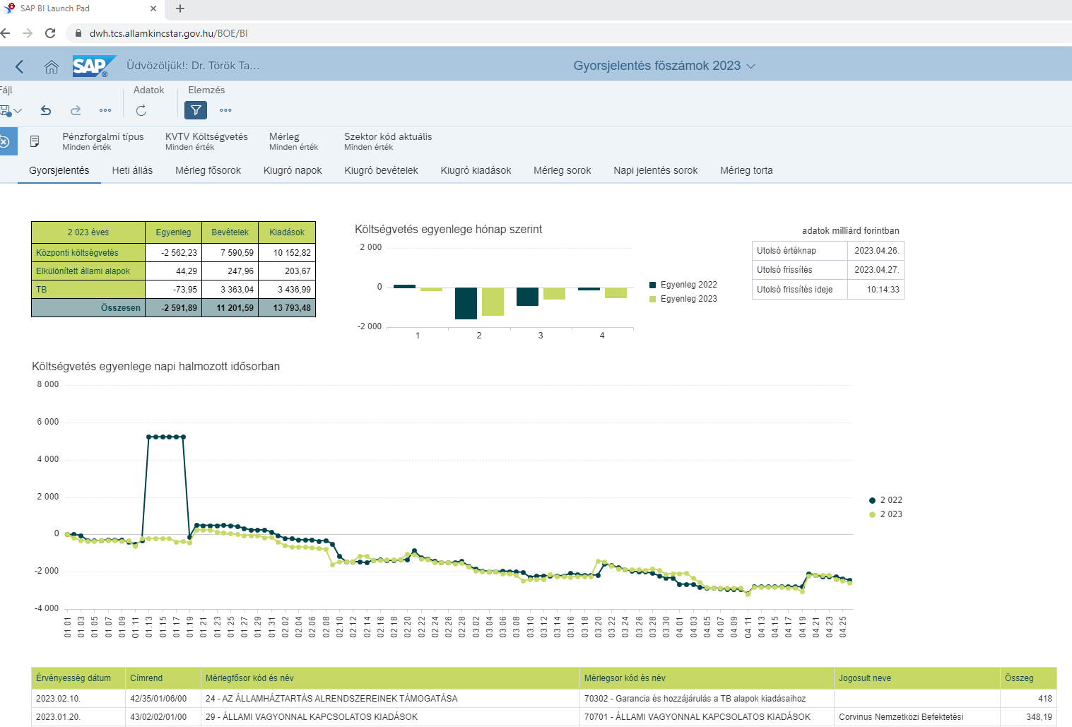
Novi načini izvještavanja

Slide 14
Naučene lekcije
Na temelju korisničkog iskustva, uzimajući u obzir vrijeme i financijske zahtjeve.
 | Razvio HST | LDSW | COTS
Opskrba | + | + / - | -
Održavanje | + | + / - | -
Razvoj | + | + / - | -
Izvještavanje | - | + / - | +
Fleksibilnost | - | + / - | +
 | T20XX | OTR | KM
 | TSH | KGR-K11 | INKA
 |  | KÖR | DWH
 |  | SZR | ESB
 |  | KKSZB | MDM
 |  | KIRA

Slide 15
Ciljevi daljnjeg razvoja
Nove veze među sustavima za monitoring namire proračunskih subvencija
Standardni proces akreditacije za knjigovodstvene sustave
Razvoj alata za automatizirano izvještavanje
Veza s drugim skladištima podataka Riznice
Detaljne informacije o obvezama
Uključivanje procesa proračunskog planiranja u novu metodu funkcioniranja

Slide 16
Hvala na pozornosti!

